Slide 1
Озеро Байкал – гордость России и нашего края!

Slide 2
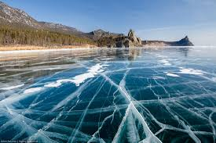
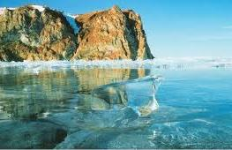
Байкал как зеркало лежит,
Гора в него глядится

Slide 3
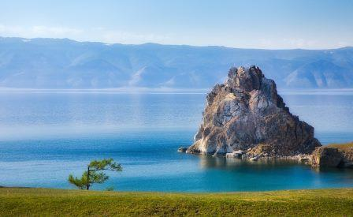
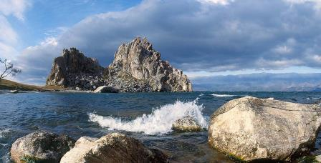
То туча воды затемнит,
То солнце в них лучится.

Slide 4
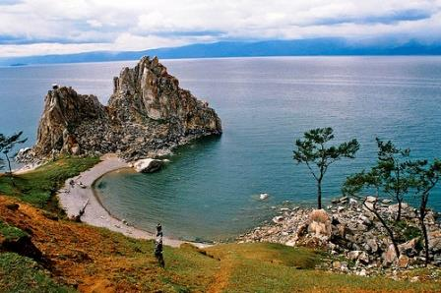
О нём писали – чаша вод,
Да, но какая чаша!
Как грозен там водоворот, Когда ветра идут в поход
И волны дико пляшут.

Slide 5
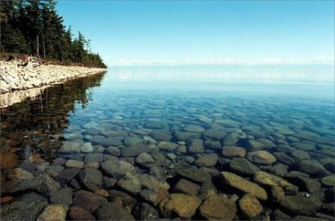
Как море чаша глубока,
Прозрачная водица,
Россия очень велика,
А вся б могла напиться.
И.И Ландо

Slide 6
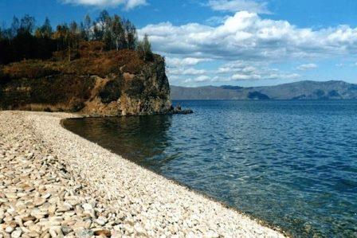

Slide 7
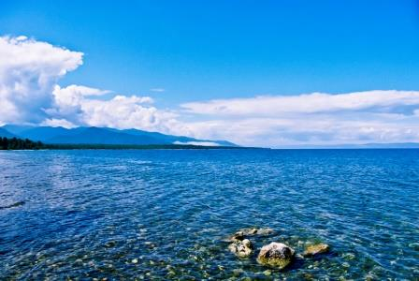
Происхождение названия
Происхождение названия озера точно не установлено. Наиболее распространена версия, что «Байкал» - слово тюркоязычное, происходит от «бай» - богатый и «куль» - озеро, что значит «богатое озеро».

Slide 8
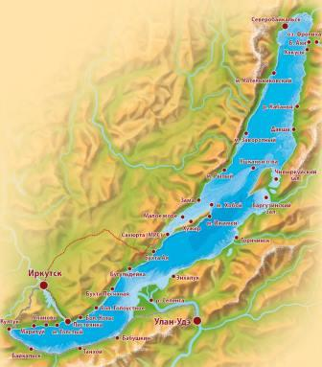
Месторасположение озера
Байкал расположен почти в центре Азии между широтами Москвы и Воронежа, Лондона и Эдинбурга.
Длина его – 636 км, наибольшая ширина -79 км, наименьшая – 25 км.
По площади водного зеркала – 315000 квадратных километров – он равен таким европейским государствам, как Бельгия, Швейцария или Голландия.

Slide 9
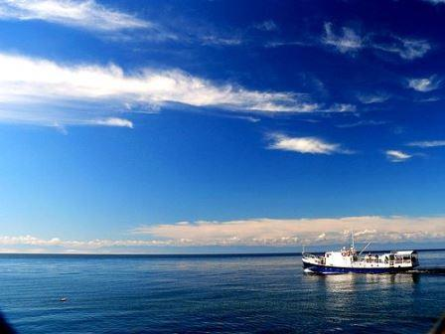
Это самое глубокое озеро на земном шаре. Глубина его достигает 1620 метров. В Байкале заключено 23 тысячи кубических километров, или 1/5 всей пресной воды нашей планеты. Его котловина может вместить всю воду Балтийского моря, 92 Азовских и 23 Аральских или воду всех пяти Великих озер Америки, превосходящих Байкал по площади в 8 раз.

Slide 10
Острова Байкала
На Байкале 22 острова.
Самый большой -Ольхон лежит в средней части озера. Длина его – около 74 км. Южная оконечность острова отделяется от западного побережья Байкала узким проливом – Ольхонскими воротами – шириной до 1 км и длиной 7 км.
Часть озера между островом Ольхон и западным берегом называется Малым морем.
Северо-восточнее Ольхона расположен архипелаг Ушканьи острова, состоящий из большого и трех маленьких живописных островков.

Slide 11
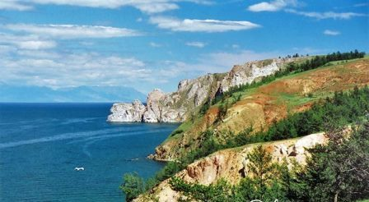
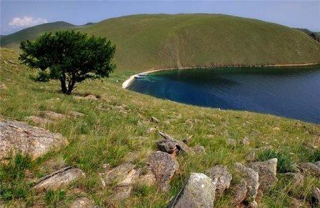
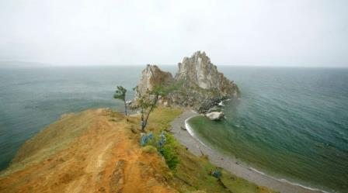

Slide 12
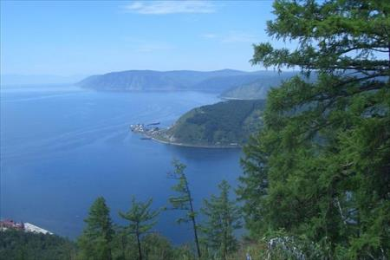
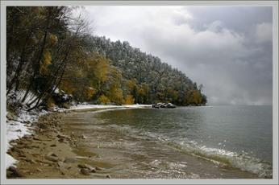
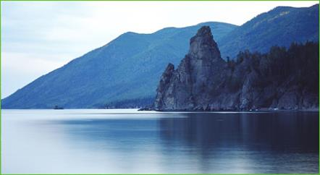
Вода Байкала
Необыкновенно прозрачна, чиста и насыщена кислородом.
Белый диск, используемый для определения прозрачности воды, виден в озере на глубине 40 м!
Вода Байкала – химически
чистая, слабо
минерализованная
( в 1 л менее 0,1 г солей),
богата кислородом.

Slide 13
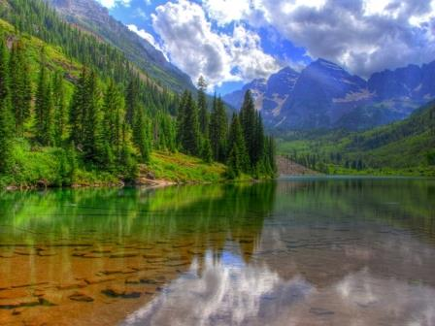

Slide 14
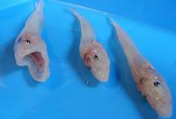
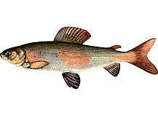
Эндемики Байкала
Древний возраст Байкала позволил ему сохранить живые организмы давно исчезнувших времен, 3/4 видов живых организмов эндемичны, т. е. не встречаются больше нигде.
Наиболее интересные эндемики Байкала: голомянка, омуль, бычки-подкаменщики.

Slide 15
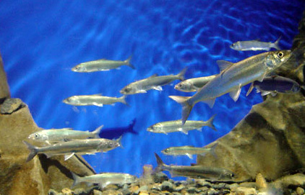

Slide 16
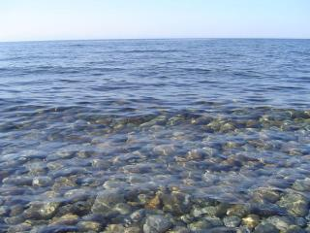
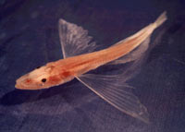
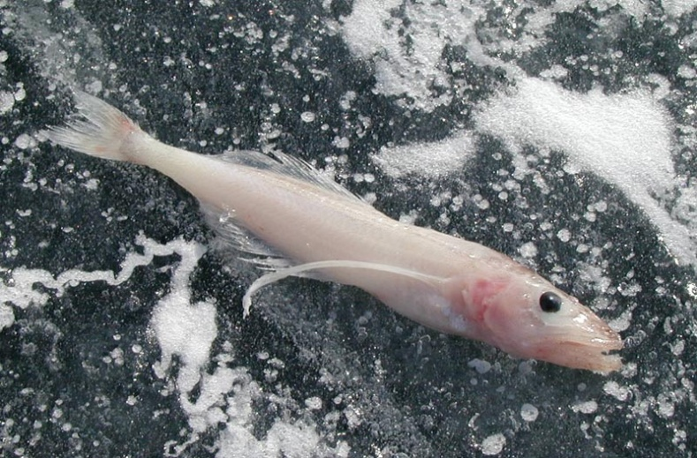
ГОЛОМЯНКА
Розовато-белая полупрозрачная рыбка, не имеющая чешуи. Она живородящая, т. е. не мечет икру, а рождает живых детёнышей.

Slide 17
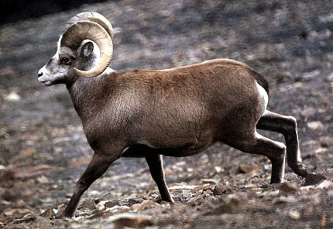
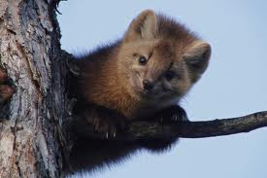
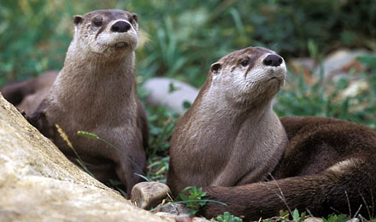
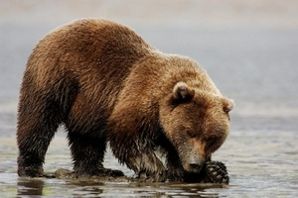
Животные Байкала

Slide 18
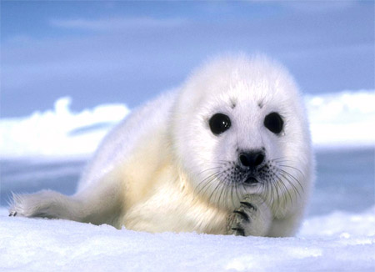

Slide 19
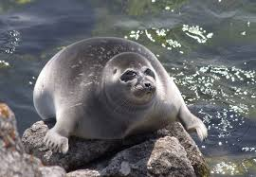
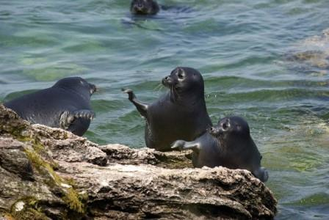

Slide 20
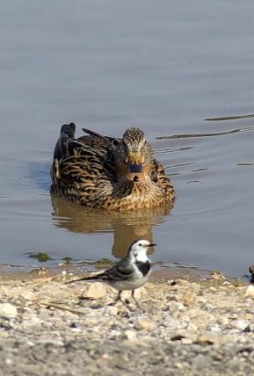
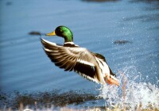
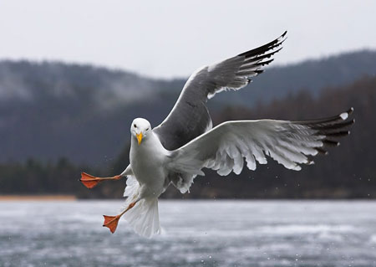
Птицы Байкала

Slide 21
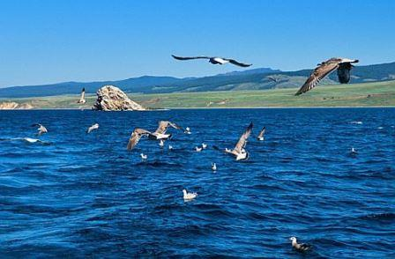

Slide 22
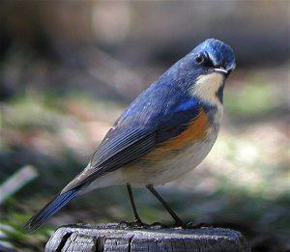
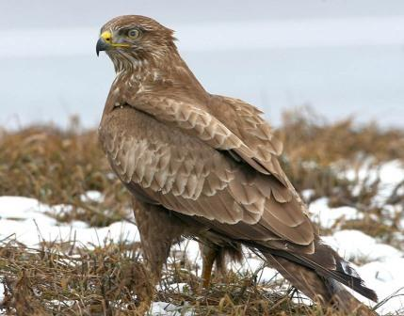
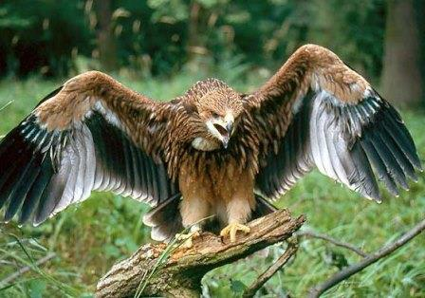
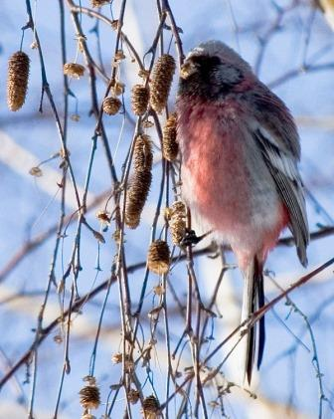

Slide 23
Пожалуй, лучше всех об уникальном озере Байкал сказал наш писатель-сибиряк Валентин Григорьевич Распутин:
«Байкал создан, как венец и тайна природы, не для производственных потребностей, а для того, чтобы мы могли пить из него воду, главное и бесценное его богатство, любоваться его державной красотой и дышать его заповедным воздухом. Это, прежде всего, необходимо нам. Трудно удержаться, чтобы не повторить: как хорошо, что у нас есть Байкал! Могучий, богатый, величественный, красивый многими и многими красотами, царственный и не открытый, не покоренный – как хорошо, что он у нас есть».

Slide 24
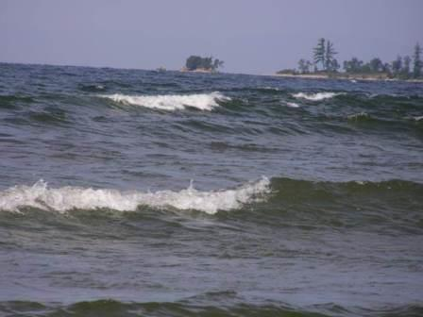
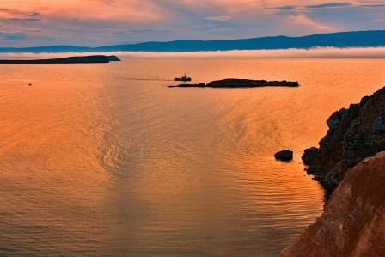
Не обижайте, люди, море! Байкал ведь тоже хочет жить: Играть волной, с ветрами споря, И людям преданно служить!
Байкал один на всей планете: Другого – просто не дано! Мы все твои, Байкал мой, дети, И жить с тобой нам суждено!
Беречь Байкал – святое дело: Его судьба у нас в руках! Сама Природа нам велела, Чтоб жил Байкал родной в веках!

